Slide 1
  Menadžment totalnog kvaliteta - TQM (Total Quality Management)

Slide 2
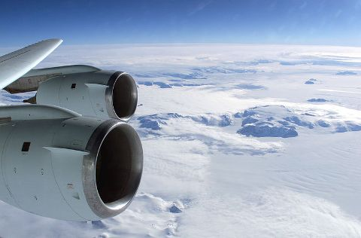
Definisanje menadžmenta i menadžera – procesni pristup
Menadžment je proces oblikovanja i održavanja okruženja u kojem pojedinci, radeći zajedno ili u grupama, efikasno ostvaruju odabrane ciljeve
Menadžment je veština postizanja određenog efekta stvorenog putem drugih osoba

Slide 3
pri čemu...
Kao menadžeri, ljudi izvršavaju menadžerske funkcije planiranja, organizovanja, kadrovisanja, vođenja i kontrolisanja
Menadžment se može primeniti u bilo kojoj vrsti organizacije
Odnosi se na menadžere na svim organizacionim nivoima
Cilj svih menadžera je da stvore višak
Upravljanje se bavi proizvodnošću te podrazumeva efektivnost i efikasnost

Slide 4
Karakteristike menadžmenta
Poslovna filozofija i preduzetnička strategija poslovanja
Koordinacija ljudskih i materijalnih resursa kako bi se ostvarili ciljevi
Resursi i procesi koji povezuju materijalne, finansijske i resurse radi ostvarenja ciljeva
Ukupnost procesa odlučivanja, komuniciranja, uticaja, kontrole i povezivanja
Proces usmeravanja i ponašanja drugih ljudi u izvršenju određenog zadatka
Javlja se na svim organizacionim nivoima
Efikasnost i uspešnost organizacije

Slide 5
Ključni aspekti menadžment procesa
Rad s i putem drugih
Uticaj promenljive okoline
Uticaj promenljive okoline
Ostvarivanje ciljeva preduzeća
Ravnoteža efektivnosti i efikasnosti
Racionalno korišćenje ograničenih resursa

Slide 6
Uticaj okoline
Osnovni zadatak menadžmenta je da se prilagodi nastalim promenama i pripremi za nastupajuće promene

Slide 7
Rad sa drugima i putem drugih
Kolektivna akcija
Ovaj aspekt određuje nivoe izvršavanja zadataka, informacije se prenose preko drugih

Slide 8
Ravnoteža efektivnosti i efikasnosti
Odgovornost za ravnotežu između efektivnosti i efikasnosti snosi menadžment
Efikasnost : sposobnost menadžmenta da reši određeni zadatak uz redukciju troškova
Efektivnost: sposobnost traženja kreativnih rešenja u iznalaženju produktivnih alternativa kojima će porasti profit

Slide 9
Racionalno korišćenje ograničenih resursa
Resursi su ulazni elementi koji se moraju tretirati kao ograničeni i sa njima postupati racionalno

Slide 10
Ostvarivanje ciljeva preduzeća
Konačni cilj je egzistencija preduzeća
Ciljevi determinišu svrhu menadžmenta, smer i akcije

Slide 11
Menadžer može biti i
Supervizor
Lider
Executive
Organizator
Direktor
Administrator
Kontrolor
boss

Slide 12
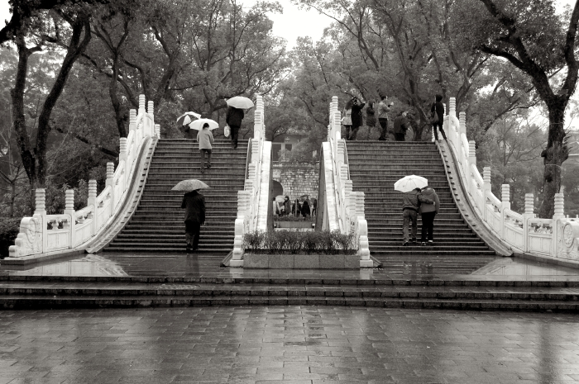
Prema funkciji koju obavlja menadžer može biti
Menadžer hotela – Hotel Manager
Menadžer prodaje – Sales Manager
Menadžer proizvoda – Product Manager
Menadžer marketinga – Marketing Manager
Menadžment sporta i zabave – Sport and Entertaiment Manager
Menadžer projekta – Project manager
Menadžer marke – Brand Manager
Menadžer kvaliteta – Quality Manager

Slide 13
Ključne komponente efektivnog menadžera
Aktivan vođa
Pozitivna radna okolina
Mogućnost ostvarenja visokih rezultata
Podsticaji za ostvarivanje visokih rezultata

Slide 14
Osnovne funkcije menadžmenta
Planiranje (planning) – P
Organizovanje (organizing) – O
Kadroviranje (staffing) – S
Vođenje (leading) – L
Kontrola (Controlling) - C

Slide 15
TQM – Upravljanje ukupnim kvalitetom
Potpuno – T
Za sve zaposlene, sve strukture, sve funkcije u organizaciji
Menadžment – M
Opredeljenost uprave za upravljanje kvalitetom i upravljanje kvalitetom na svim linijama
Kvalitet – Q
U odnosu na proizvode, usluge, procese i celokupni organizacioni sistem

Slide 16
Fundamentalni principi TQM dolaze iz japanske kulture:
Poverenje
Dugoročne obaveze
Kolaboracija
Takmičenje
Reciprocitet
Suptilnost
disciplina
ORIJENTACIJA NA KVALITET
UNAPREĐENJE KVALITETA

Slide 17
U SAD se DO 80-ih insistira na kvantitetu i AOL (Accetable Quality Levels) – prihvatljivom nivou kvaliteta.

Slide 18
Prikaz TQM
Nost, koopr
Činilac radnik:
Zdravlje, okolina, timski rad, inicijativa, školovanje, komunikacija, motivacija, zaštita porodice, briga i posle radnog vremena
PUT JE CILJ !
Činilac kupac:
Zaštita, partnerstvo, odgovornost, garancija, komunikacija, servis, sigurnost, podrška, pomoć, otvorenost i kooperacija
T
Q
P
D
C
A
M
Činilac proces:
Politika kvaliteta, kultura preduzeća, nove tehnike, primena nauke, benchmarking, orijentacija na procese

Slide 19
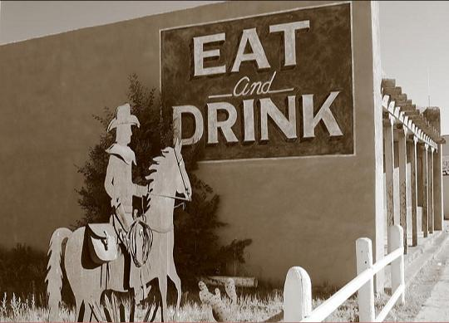
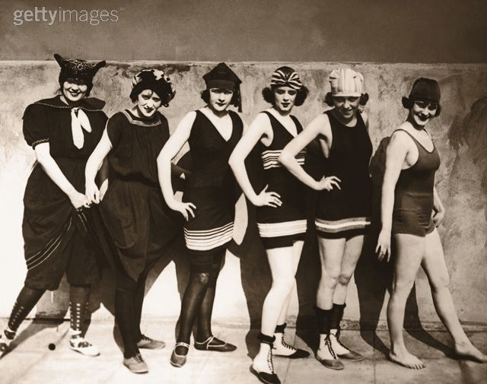
Osnovne menadžerske vrednosti po kojima se TQM razlikuje od drugih koncepata
kvalitet usmeren ka gostu
Podrška top menadžmenta
Kontinuirano unapređivanje
Puna participacija
Skraćenje vremenskog ciklusa
Prevencija a ne detekcija
Dugoročni pogled
Javna odgovornost
Menadžment by fact
Razvoj partnerstva

Slide 20
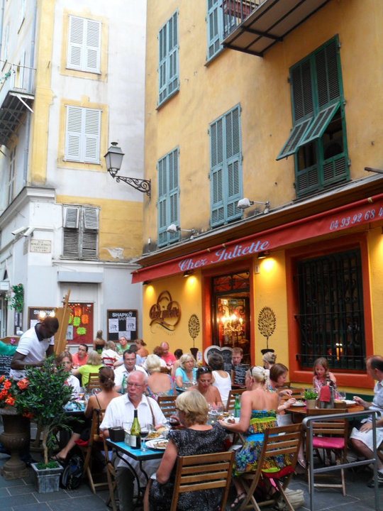
KVALITET USMEREN KA GOSTU
Strategije usmerene prema utvrđivanju želja gostiju i iznalaženju mogućnosti da se one ispune.
Proces stvaranja kvaliteta je dugotrajan i stalan, orijentisan na tržište i vođen kupcem – customer driven

Slide 21
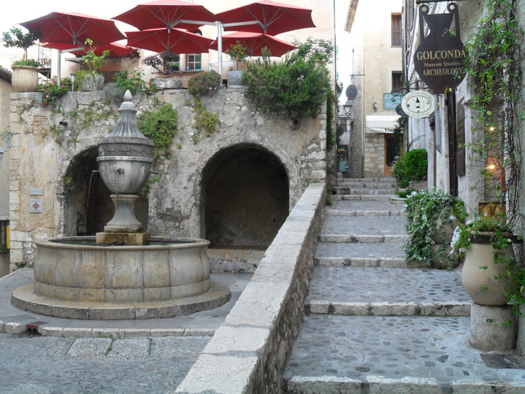
POTPORA TOP MENADŽMENTA
MENADŽMENT MORA
ZNATI TEHNIKE I ALATE TQM,
RAZUMETI FUNKCIONISANJE PROCESA TQM,
PODSTICATI ZAPOSLENE NA AKTIVNO UKLJUČIVANJE U IMPLEMENTACIJU TQM

Slide 22
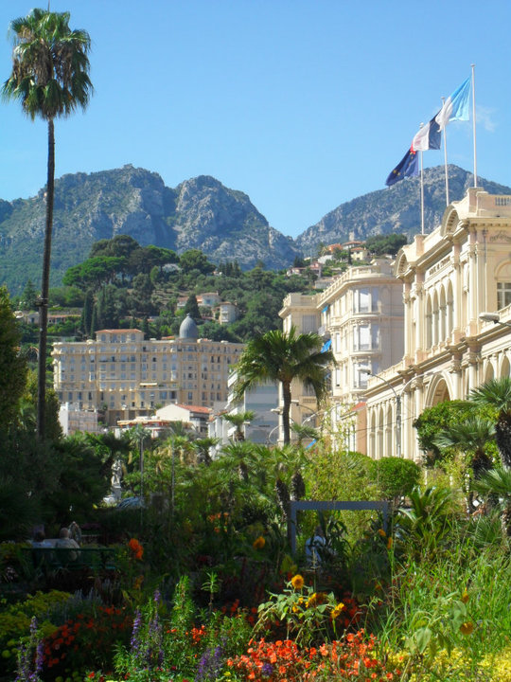
KONTINUIRANO UNAPREĐIVANJE
PROCES RASTA KVALITETA DOBARA I USLUGA KROZ PORAST DOBITI, PROPRAĆEN POVREMENIM INOVACIJAMA

Slide 23

PUNA PARTICIPACIJA
USPEH TQM ZAVISI OD SARADNJE I DOPRINOSA SVIH ZAPOSLENIH A KVALITET SE ODRŽAVA EFEKTIVNIM NAGRAĐIVANJEM ZAPOSLENIH

Slide 24
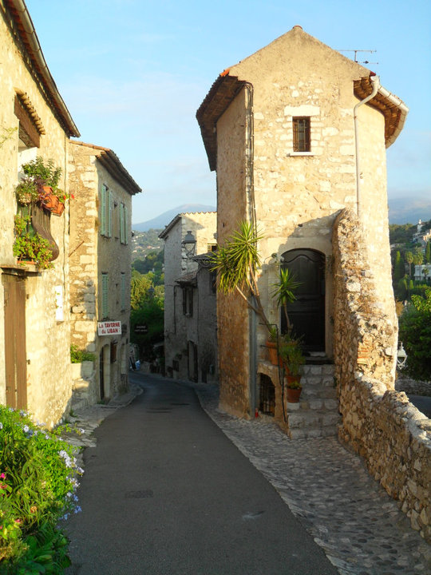
SKRAĆIVANJE VREMENSKOG CIKLUSA
Kraćim vremenskim ciklusom postiže se veća proizvodnost i produktivnost. Eliminišu se zadaci i aktivnosti koje ne stvaraju dodatnu vrednost ( non-value-added tasks and activities), npr. kroz partnerstvo sa isporučiocem

Slide 25

PREVENCIJA a NE DETEKCIJA
OTKRIVANJE NAČINA PREVENCIJE GREŠAKA ILI PROBLEMA UMESTO IDENTIFIKACIJE I KOREKCIJE NAKON NJIHOVOG NASTANKA

Slide 26
DUGOROČAN POGLED
JASNA I DUGOROČNA STRATEGIJA PREDUZEĆA CELOKUPNO USMERENA NA ZADOVOLJAVANJE ŽELJA KUPACA

Slide 27

MANAGEMENT BY FACT
ARGUMENTACIJA NA ČINJENICAMA
DIZAJNIRANJE SISTEMA POSLOVNE INTELIGENCIJE (business intelligence system) – transformacija podataka u informacije, informacije u intelligence, intelligence u znanje, znanje u odluke
ISTRAŽIVAČKI RAD, STRATEŠKO POZICIONIRANJE, PREDUSRETANJE KONKURENCIJE

Slide 28
RAZVOJ PARTNERSTVA
OTVORENOST PREDUZEĆA PREMA SVOJOJ OKOLINI
POVEZIVANJE U OSTVARENJU POSLOVNIH PODUHVATA
VIRTUELNA ORGANIZACIJA

Slide 29
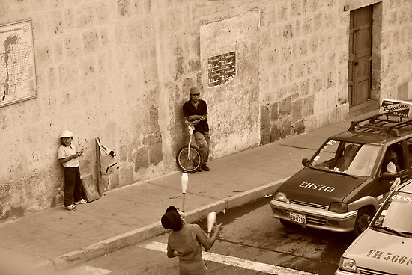
JAVNA ODGOVORNOST
TQM preduzeća preuzimaju odgovornost za sigurnost, prodaju proizvoda bez grešaka, proizvodnju koja ne zagađuje; prihvataju obavezu otvaranja novih radnih mesta, stalnog poboljšanja svojih proizvoda i usluga, uvođenja novih tehnologija, zaštitu prirodne i siocijalne okoline.

Slide 30
Koncepti TQM
Preventivno delovanje
Smanjivanje varijacija (odstupanja) radi pobiljšanja konzistentnosti
Posvećenost svih zaposlenih, naročito najvišeg rukovodstva
Tendenciju za poboljšavanje svih aspekata poslovanja,
Timski rad,
Pravilno obavljanje posla „iz prve“, a ne svesno činjenje grešaka i stvaranje obaveze da se stvari ispravljaju
Donošenje odluka radi ostvarivanja koristi na duge staze.

Slide 31
Aspekti menadžmenta kvaliteta
Planiranje kvaliteta
Upravljanje kvaliteta
Poboljšanje kvaliteta
Obezebeđivanje kvaliteta

Slide 32
TQM je sveobuhvatan i višedimenzionalni koncept kojim se upravlja kvalitet i naglašava uloga i značaj dimenzija kvaliteta, vremena, troškova i posebno ljudskog faktora koji ima ključnu ulogu u procesu unapređenja kvaliteta usluga, tj. holistički, organizacioni pristup kojim se sistematski nastoji da se uveća satisfakcija potrošača, kroz fokusiranje na kontinuirano unapređenje, a bez izlaganja neprihvatljivom rastu troškova

Slide 33
Osnovni ciljevi TQ
Niži troškovi,
Veći prihod,
Odgovarajuće ovlašćeni zaposleni,
Prezadovoljni korisnici.

Slide 34
Korporativna kultura
niz vrednosti i verovanja koji pomaže zaposlenima da razumeju funkcionisanje organizacije i da se u skladu sa tim normama ponašaju.
Podrazumeva različite aspekte kao što su:
vizuelne konstante radnog prostora,
stil komuniciranja,
etičke norme unutar preduzeća,
imidž lidera,
protokol,
interne međuljudske odnose i komunikacione simbole
kvalitet odnosa sa ciljnim javnostima (građani, poslovni partneri, novinari, mas-mediji, konkurencija, vrsta i dinamika sponzorske aktivnosti i sl.).

Slide 35
Usredsređenost na korisnika / kupca / potrošača
zadovoljenje zahteva korisnika,
smanjenje grešaka i redukovanje broja reklamacija,
napori organizacije koje je neophodno usmeriti na razvoj novih proizvoda i usluga koji suštinski oduševljavaju potrošača

Slide 36
Učešće svih zaposlenih i timski rad
Umešnost menadžera bi trebalo da se ogleda u sposobnosti da mobilišu znanje i kreativnost svih zaposlenih u organizaciji,
da im stave na raspolaganje neophodna sredstva
ovlaste ih i ohrabre da preduzimaju određene akcije,
da pojedinačno ili u timovima učestvuju u donošenju odluka koje utiču na njihov posao

Slide 37
Stalno poboljšavanje i učenje
inkrementalna – mala i postepena (Kaizen),
skokovita – velika i brza poboljšanja (prodore). Poboljšanja :
povećanje vrednosti kroz poboljšane proizvode i usluge,
smanjenje grešaka, defekata, škarta i pripadajućih troškova,
povećanjem učinka i efikasnosti korišćenih resursa
poboljšanjem odziva i skraćenjem proizvodnih ciklusa.

Slide 38
Barijere u implementaciji TQM
Rezistentnost na promene
Nedostatak vremena
Nemogućnost da se unajme dobri i kompetentni zaposleni
Novac
Održavanje entuzijazma i zalaganja
Oscilacije zaposlenih
Shvatanje TQM kao programa, a ne kao načina obavljanja posla
Organizacija treninga
Nedostatak timskog rada
Nedostatak znanja u vezi sa razvojem TQM sistema
Nedostatak organizacione podrške

Slide 39
Poimanje koncepta kvaliteta kao programa, a ne procesa. Program je nešto jednokratno što se postiže uz pomoć određenih mera a nakon toga završava. Proces se nikada ne završava i iziskuje stalnu brigu.
Usmeravanje napora prvenstveno na niži nivo menadžmenta organizacije, na tzv. operativu, a najviše rukovodstvo i viši nivoi upravljanja tj. strateški deo organizacije nisu uključeni jer to smatraju nepotrebnim.
Kontrolori kvaliteta, kao i marketing menadžeri, često smatraju da je program „nula greška“ istočnjački, japanski, način razmišljanja, a zadovoljenje „zahtevnih“ kupaca neprofitabilan način razmišljanja.
Učenje o kvalitetu smatraju jednostavnim, te ga može obaviti funkcija koja se bavi edukacijom unutar organizacije. Shvatanje problema i njihovo rešavanje zahteva veliko iskustvo i znanje, a često se događa da se poučava upravo ono što je uzrokovalo greške.
Rukovodstvo želi brze rezultate. Sistem kvaliteta se želi na brzinu postići. Najviše rukovodstvo smatra da jedino za šta je odgovorno je efikasnost i profit.

Slide 40
  Osnovni principi TQM u turizmu
Koncentrisanje na potrebe kupaca (organizacija usmerena na korisnike)
Definisanje ciljeva
Uključivanje svih zaposlenih u proces
Akcije se preduzimaju na osnovu postojećih činjenica i podataka (odlučivanje na osnovu činjenica)
Orjentisanje na procese
Najveći značaj se pridaje kontinualnim poboljšanjima

Slide 41
Uvođenje sistema TQM u malim preduzećima prednosti
Organizaciona struktura je jednostavnija
Lakše je objasniti svim zaposlenima program sistema kvaliteta i pridobiti poverenje za taj sistem
Svaki zaposleni je u stalnom kontaktu sa proizvodom ili uslugom kojii se nudi
Zaposleni su međusobno više povezani jer rade različite poslove i bolje poznaju ukupnost poslovanja u preduzeću
Obuku je jednostavnije organizovati
Povezanost menadžmenta i zaposlenih je veća
Brže i lakše se uočavaju nedostaci i slabosti u usluzi
Brže i lakše se mogu zadovoljiti potrebe gostiju

Slide 42
Uvođenje sistema TQM u malim preduzećima - nedostaci
Menadžeri i vlasnici malih hotela ili turističkih agencija često nemaju tržišnu viziju i strategiju pa prema TQM imaju određenu rezervu
Menadžeri i vlasnici malih preduzeća očekuju brze rezultate što TQM ne donosi
U malim preduzećima (kao i kod velikih) često se zbog neznanja pruža otpor prema TQM. Vlasnik, njegovo znanje i kultura dominiraju upravljanjem malim preduzećem, pa sve zavisi od njegovog poznavanja sistema TQM
Treninzi zaposlenih se ređe organizuju, jer zbog malog broja zaposlenih postoji rizik da samo jedan ili dva zaposlena mogu onemogućiti promene zbog straha da to znači više posla i odgovornosti

Slide 43
Kuća (totalnog) kvaliteta
  „krov“ ili „superstruktura“ (nadgradnja) koji se sadrži od socijalnih, tehničkih i menadžment sistema,
  četiri „stuba“ na kojima počiva „krov“ : satisfakcija potrošača, kontinuelno unapređivanje, govor jezikom činjenica i/ili odlučivanje na osnovu činjenica i uvažavanje ljudi,
  četiri „temelja“ odnosno četiri upravljačka nivoa: strateški, procesni, projektni i u vezi sa konkretnim zadatkom i
  četiri „kamena temeljca“ (uporišta): misija, vizija, vrednosti i ciljevi i zadaci.

Slide 44
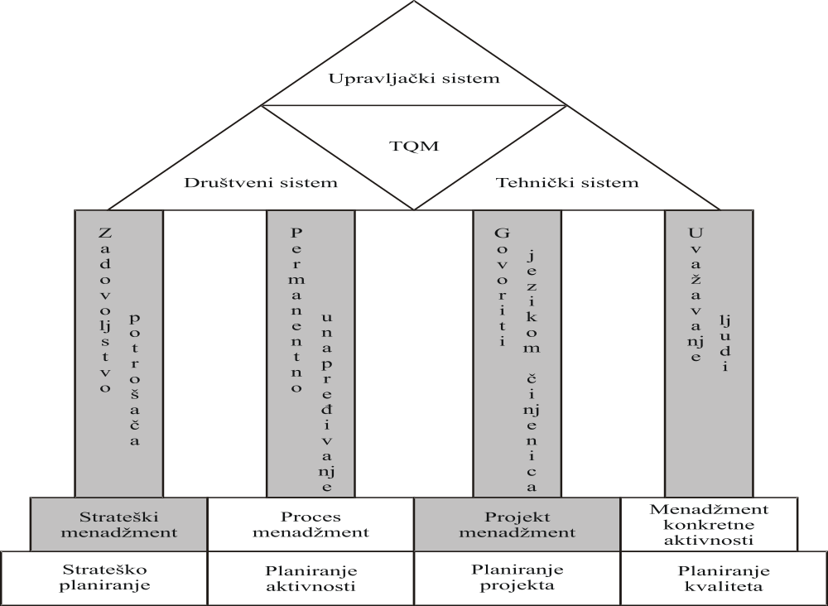

Slide 45
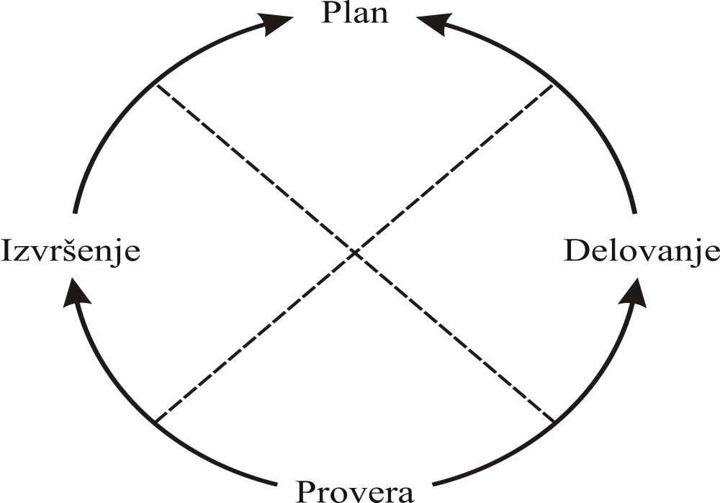
kontinuirano unapređenje kroz PDCA (Plan, Do, Check, Act) ili PIPA – planiranje,izvođenje, provera, akcija)

